Slide 1


PL/SQL AVANÇADO
SALVANDO OS SEUS DADOS
Aprenda quais são os principais tipos de seletores mais utilizadas na hora de construir páginas web
LAÉRCIO CRUZ

Slide 2

PL/SQL AVANÇADO
Salvando os eus Dados
Bem-vindo ao eBook "PL/SQL Avançado: Salvando os Seus Dados".
Vamos explorar técnicas avançadas de PL/SQL que permitirão a você escrever o seu código com eficiência, abordando desde o uso de cursores e triggers até procedures e packages, sempre com exemplos práticos e contextos reais para facilitar
o seu aprendizado.
Prepare-se para mergulhar no universo do PL/SQL avançado e transformar-se no herói que seu banco de dados precisa.
Vamos lá, hora de apagar alguns incêndios!

Slide 3
CURSORS
Manipulação de Dados
Linha a Linha
1
Cursors permitem tratar conjuntos de dados linha a linha, sendo úteis para processar resultados de uma consulta de maneira controlada.

Slide 4
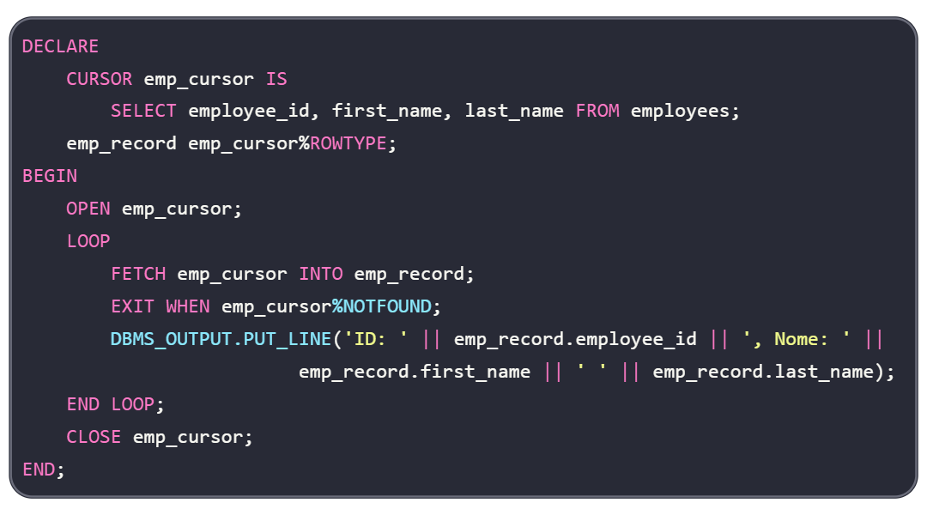

CURSORS
Cursors são utilizados para percorrer linhas retornadas por uma consulta SQL, permitindo processar cada linha individualmente. Eles são úteis quando você precisa executar operações linha a linha, como calcular somas, atualizar registros baseados em condições específicas, ou simplesmente exibir dados de forma controlada. Podem ser explícitos ou implícitos. O cursor explícito oferece maior controle, pois você pode abrir, buscar e fechar o cursor manualmente.
Exemplo de Cursor Explícito:

Slide 5
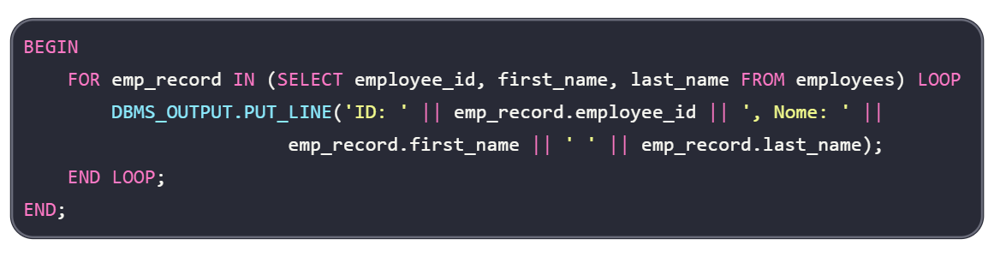
CURSORS
Neste exemplo, o cursor implícito é criado automaticamente pela instrução FOR no início do bloco. Ele percorre os resultados da consulta SELECT e executa as instruções dentro do loop para cada linha retornada. Dessa forma, não é necessário declarar explicitamente o cursor.

Slide 6
TRIGGERS
Automatizando Ações no
Banco de Dados
2
Triggers são blocos de código que são executados automaticamente em resposta a eventos específicos em uma tabela.

Slide 7
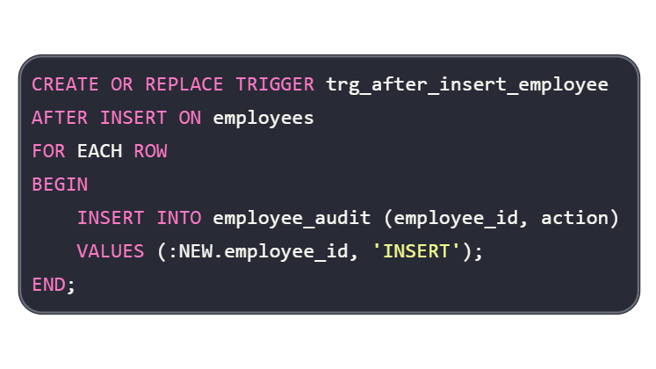
TRIGGERS
Triggers permitem executar código automaticamente antes ou depois de operações como INSERT, UPDATE ou DELETE em uma tabela. Eles são úteis para manter a integridade dos dados, auditar mudanças ou aplicar regras de negócio automaticamente. Por exemplo, um trigger pode ser usado para registrar a hora e o usuário que fez uma modificação em uma tabela.
Exemplo de Trigger After Insert:
Aqui, o trigger trg_after_insert_employee é acionado após a inserção de um novo registro na tabela employees, adicionando um log na tabela employee_audit.

Slide 8
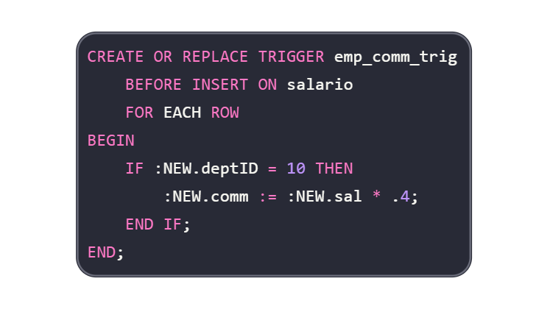
TRIGGERS
O exemplo a seguir mostra um trigger Before Insert que calcula a comissão de cada novo funcionário pertencente ao departamento 10, antes de um registro para aquele funcionário ser inserido na tabela SALARIO:

Slide 9
PROCEDURES
Reutilização e Organização
de Código
3
Procedures são subprogramas que podem ser chamados para executar uma série de instruções PL/SQL.

Slide 10
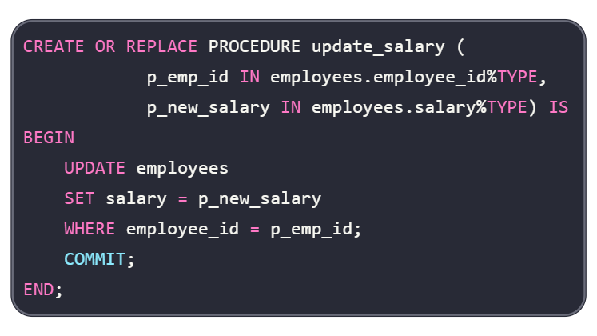
PROCEDURES
Procedures permitem agrupar várias instruções PL/SQL em um único bloco de código, facilitando a reutilização e manutenção. Eles são úteis quando você precisa executar a mesma série de instruções em diferentes partes do seu código. Procedures podem aceitar parâmetros de entrada e saída, permitindo que você passe dados e receba resultados.
Exemplo de Procedure:
Esta procedure update_salary atualiza o salário de um funcionário específico, facilitando a reutilização dessa lógica em diferentes partes do seu sistema.

Slide 11
FUNCTIONS
Retornando Valores Específicos
4
Functions são subprogramas que retornam um valor específico e podem ser usadas em expressões SQL.

Slide 12
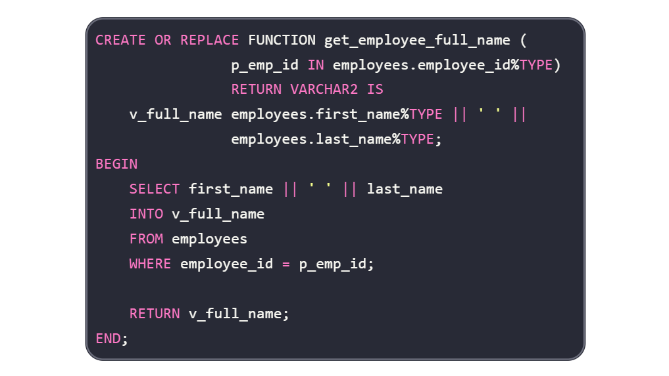
FUNCTIONS
Functions são semelhantes às procedures, mas são usadas principalmente para calcular e retornar um valor específico. Elas podem ser chamadas a partir de instruções SQL, permitindo que você incorpore lógica PL/SQL diretamente em consultas SQL. Functions são ideais para cálculos ou operações que precisam ser reutilizadas em várias partes do sistema.
Exemplo de Function:

Slide 13
PACKAGES
Organizando Melhor seu Código
5
Packages agrupam tipos, itens e subprogramas PL/SQL logicamente relacionados, melhorando a organização e encapsulamento do código.

Slide 14
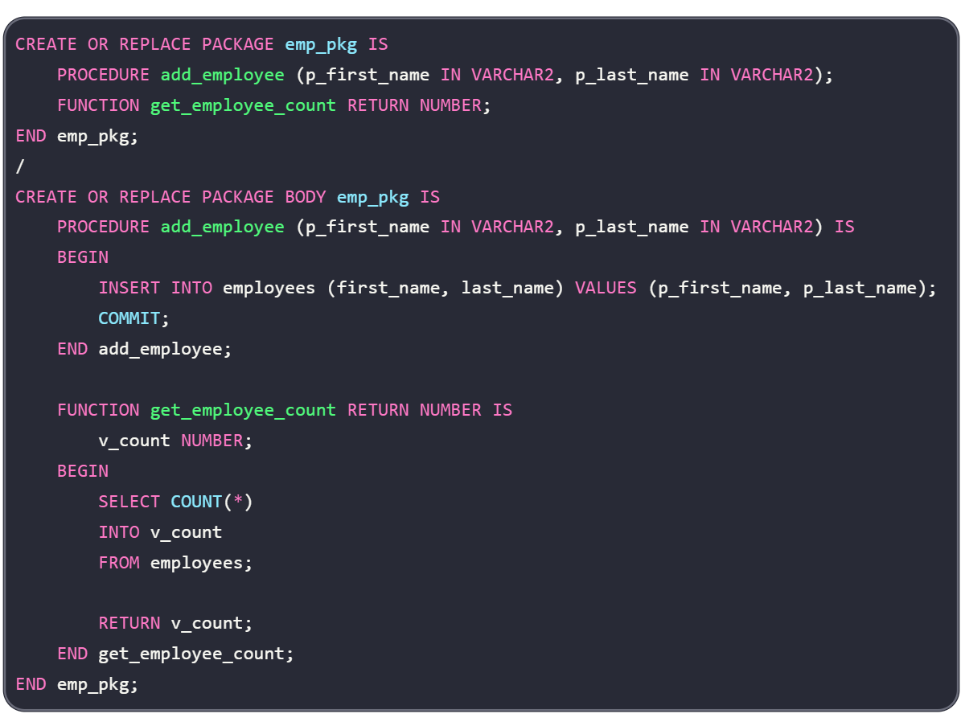
PACKAGES
Packages permitem agrupar procedures, functions, variáveis e outros elementos PL/SQL em uma única unidade, facilitando a manutenção e reutilização de código. Eles oferecem um encapsulamento melhor e ajudam a organizar logicamente as funcionalidades relacionadas. Packages podem conter um corpo e uma especificação, onde a especificação define a interface pública e o corpo implementa a lógica.
Exemplo de Package:

Slide 15
CONSIDERAÇÕES FINAIS

Slide 16

OBRIGADO POR LER ATÉ AQUI
Esse Ebook foi gerado por Inteligência Artificial e diagramado por humano. Todo o processo de criação está detalhado no meu Github.
. Esse conteúdo foi gerado com fins didáticos de construção, não foi realizado uma validação minuciosa humana no conteúdo e pode conter erros gerados por uma IA.
https://github.com/laerciocruz/prompts-recipe-to-create-a-ebook

